Slide 1
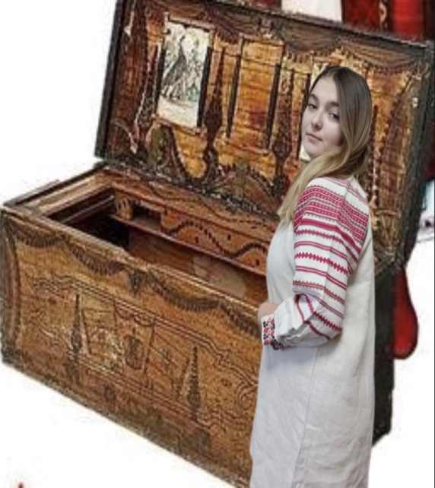
Міністерство освіти і науки України
Департамент освіти і науки Кіровоградської облдержадміністрації Кіровоградська Мала академія наук учнівської молоді
Всеукраїнський інтерактивний конкурс «МАН - Юніор Дослідник»
Номінація « Історія»
Сорочка – як родинний етнографічний спадок
Роботу виконала: Сердечна Марія Анатоліївна,
учениця 8 класу Ганнівської філії
КЗ « Боківський ліцей Гурівської сільської ради»
Керівник проєкту: Галунка Людмила Юріївна, вчитель
Кропивницький – 2023

Slide 2
ОБ’ЄКТ ДОСЛІДЖЕННЯ ПРЕДМЕТ
Вишита жіночка сорочка – як родинний артефакт
Відображення душі моєї родини на полотні.

Slide 3
Мета роботи: Дослідити походження вишиваної сорочки, як етнографічного джерела історії родини Тітової Марії Самсонівни.
ЗАВДАННЯ:
Опрацювати наукові дослідження відомих етнографів та мистецтвознавців про вплив історичних процесів регіону Волині на мистецтво вишивки;
З'ясувати соціальний характер одягу в житті суспільства; - Відслідкувати шлях потрапляння артефакту до родинної скрині;
- Розкрити роль символізму мотивів орнаменту і колористики сорочки, як складової родинного коду жіночої долі Тітових;
Актуальність: Пояснюється тим, що зроблено спробу аналізу предмета одягу( жіноча сорочка), як синтез речового та етнографічного історичних джерел, здатного впливати на формування родинних цінностей і збереження пам'яті поколінь.

Slide 4
Наукова новизна
Уперше:
Висвітлений регіональний аспект вишивки натільного жіночого одягу;
Виявлено особливості взаємозв’язку між історизмом та етнографією;
- Висунуте припущення щодо впливу символізму у кодуванні родинної вишивки;

Slide 5
Основні поняття
Волинь – історично – культурна область, територія на північному заході сучасної України.
Артефакт- це продукт людської діяльності, об'єкт матеріальної культури, що містить у собі певний зміст інформації про минуле.
Етнографія – наука про народи: походження, культуру і побут, розселення.
Етнічна демографія – міграційні процеси, що відбуваються під впливом історичного розвитку.

Slide 6
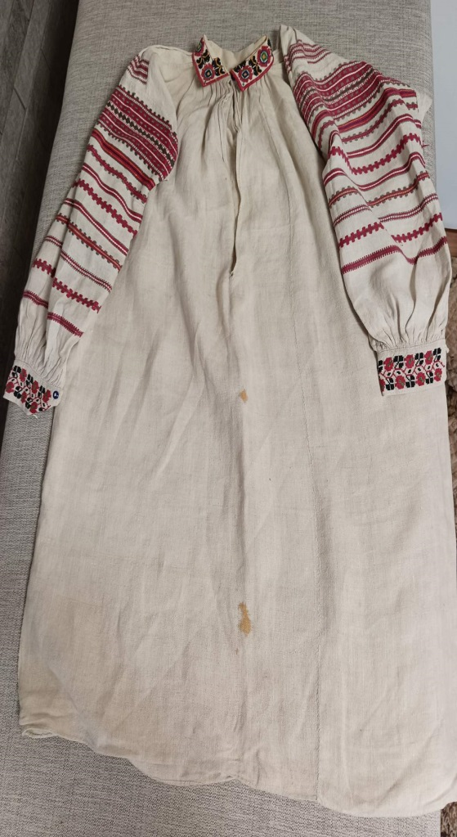
Прабабусина сорочка – спадок мого роду!
Дата | Подія
24 березня 1944 року | Народилася в селі Оленине Камінь-Каширського району Волинської області у багатодітній (7 дітей) селянській родині. Батько був ковалем, а мама лікувала людей.
 | Закінчила 7 класів середньої школи.
1952 рік | Сорочку виготовила прабабуся Мороз Марія Самсонівна за допомогою своєї мами Мороз Ганни Прокопівни.
1958 рік | Їздила по заробітках до Центрального регіону (працювала в полі).
1963 рік | Вийшла заміж за Тітова Григорія Леонтійовича, який був головою сільської ради. Переїзд у с. Ганнівку Долинського району Кіровоградської області
1963 – 1988 роки | Працює дояркою в колгоспі.
 | Разом із чоловіком виховали трьох дітей.

Slide 7
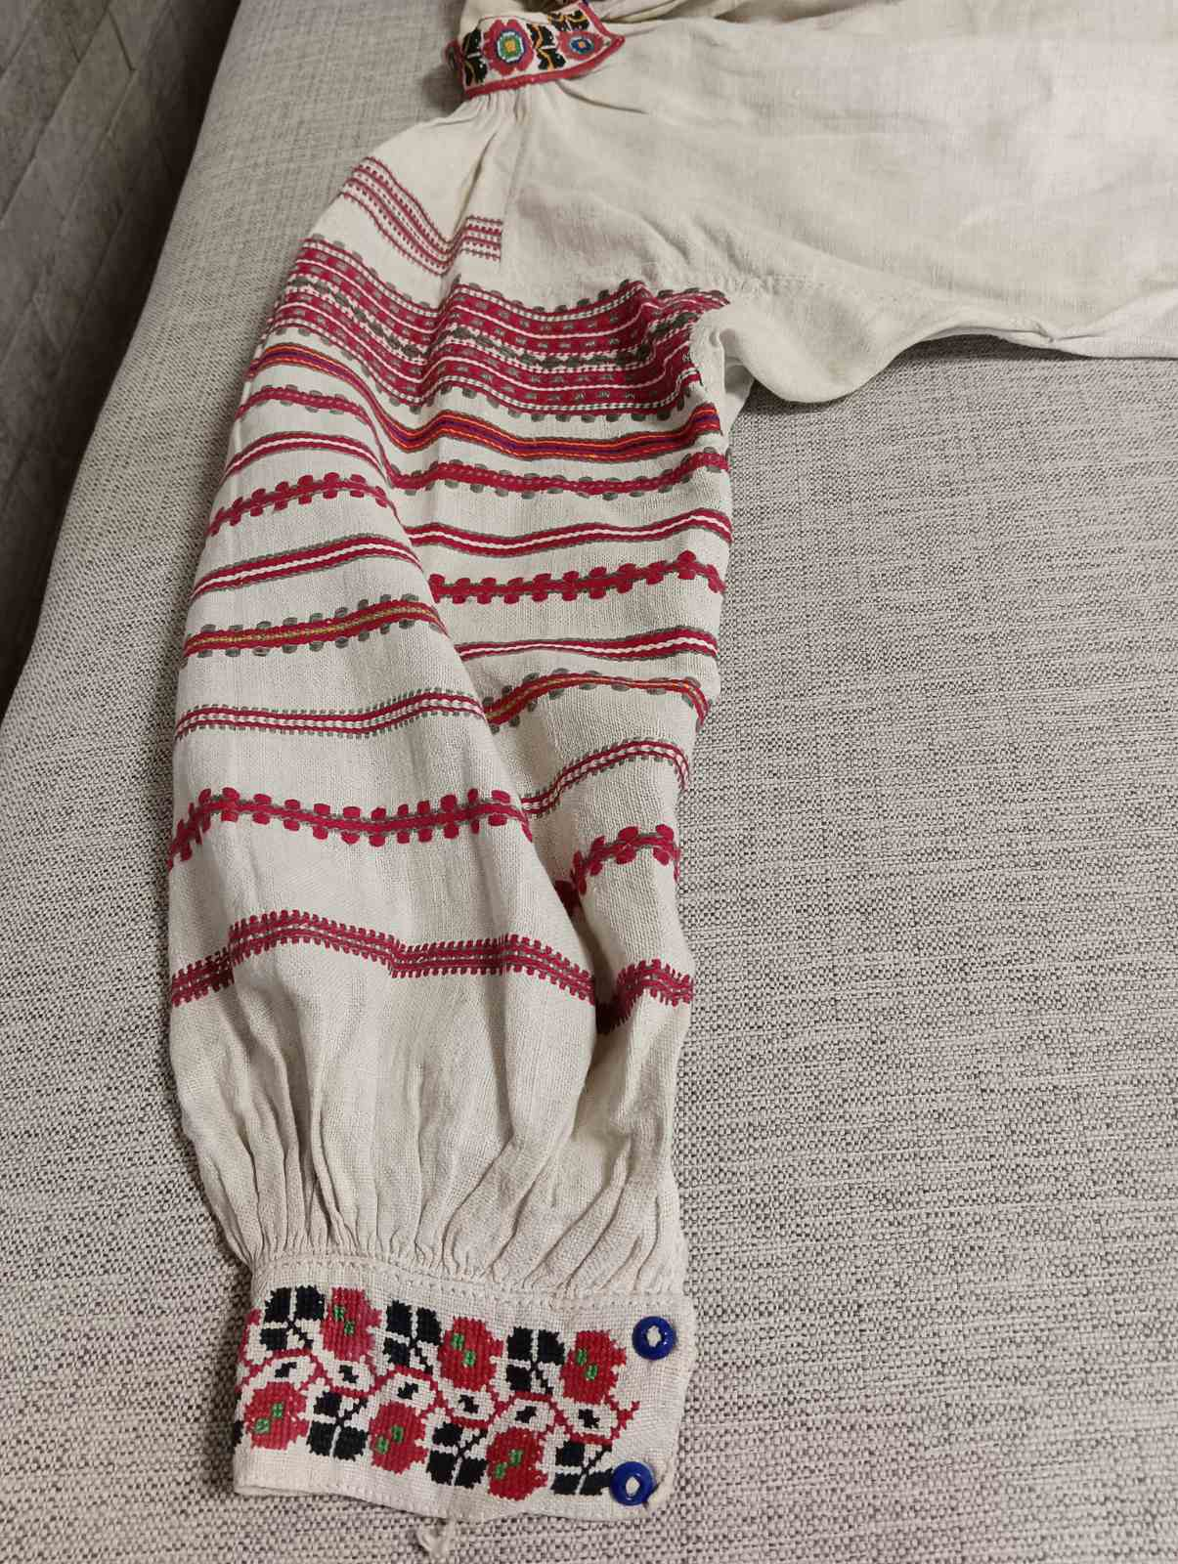
Етнографіка реліквії
Призначення виробу | Буденна нічна сорочка для молодої дівчини селянського походження
Тип сорочки | Жіночий натільний одяг Волині
Матеріал | Лляне полотно з додаванням бавовняного прядива « більки»
Декорування | З'єднання рукавів з уставкою - розшивкою
Техніки вишивки | Настилування ( литва), занизування
Кольорова гама | Червоний, сірий, синій
Орнамент | Геометричний, рослинний

Slide 8
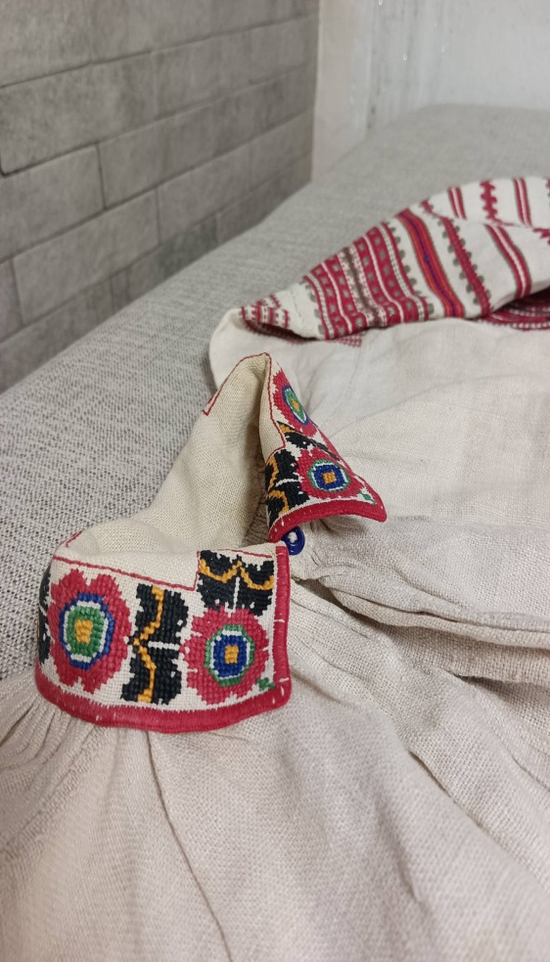
Елемети історизму реалітету
Кольори переважно чорні та червоні | Це були кольори протесту проти радянської влади, яка не подобалася населенню Волині.
Грубе полотно | Ознака шовінізму, зверхнього ставлення московітів до місцевого населення, насильницької політики
Сірий відтінок полотна | Це смуток та туга за полеглими у війнах родичами
Прямокутна форма виробу | Як основа народного строю ( сільський одяг)
Довжина до колін | Натяк на соціальний статус дівчини ( багачі носили довгі сорочки)
Ґудзики | Скромність побуту родини ( відсутність прикрас у вигляді брошок)
Квіти | Сподівання на краще життя

Slide 9
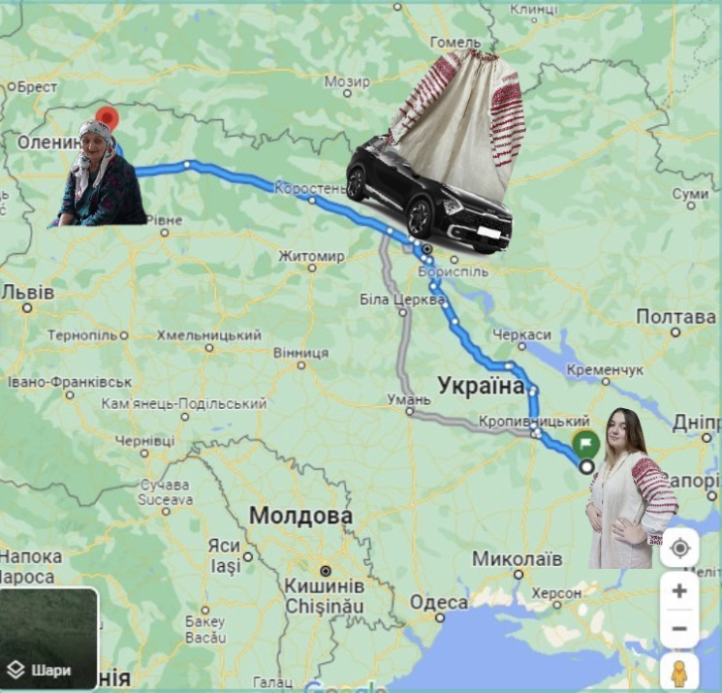
Етнічна демографія артефакту
трудова міграція 804 км

Slide 10



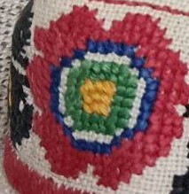
КОДУВАННЯ ЖІНОЧОЇ ДОЛІ ЗА СИМВОЛІЧНИМИ ОБРАЗАМИ
Образи орнаменту
« Вужики» у вигляді червоних та сірих смуг вишивали, щоб оберегти материнську сутність від злих духів. « Меандр» – безконечник, зображує життєвий шлях, символ вічного буття, здоров'я та довголіття;
Чорний квадрат – символ землі, якщо 3 квадрата – довершеність, порядок, гармонія в родині. Також, можливо, Свята Трійця, що оберігає родину;
Коло з крапкою по середині - символ засіяного поля, що означає достаток і добробут в родині, а також, вказує на статус селянина, що обробляє землю напротязі року.
Ружа – домінант жінки в родині, причому щасливої! ( такий собі матріархат)

Slide 11
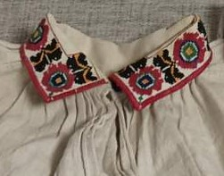
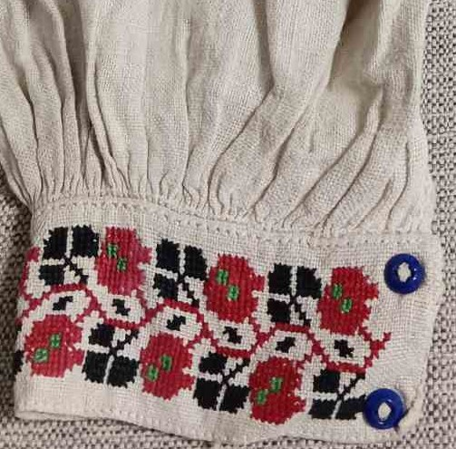
Майстриня вишивала – долю кодувала!
Комірець « Стійка» щільно призбираний навколо шиї, щоб більше прикрити тіла, бо до відкритих ділянок може приступити зло та наврочити незаміжній дівчині.
Манжет « Чохлик» за рахунок ґудзиків щільно прилягав до руки, аби малюнок торкався тіла, щоб, через барвистий візерунок передати тілу здоров'я, вдачу і любов.

Slide 12
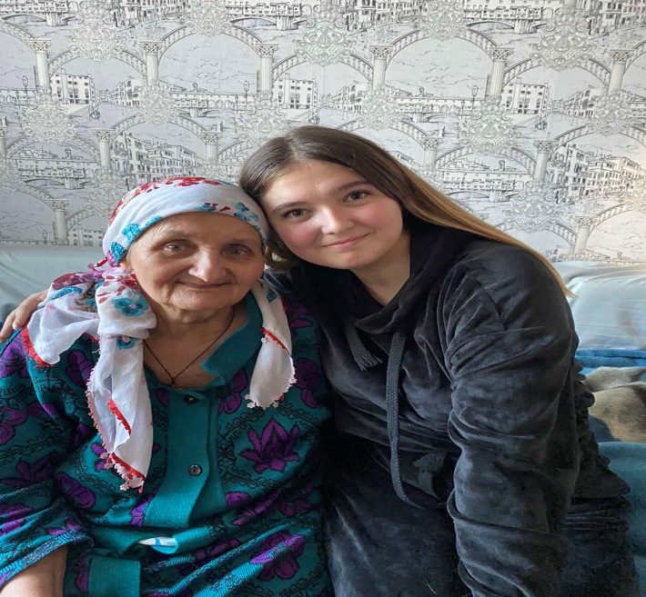
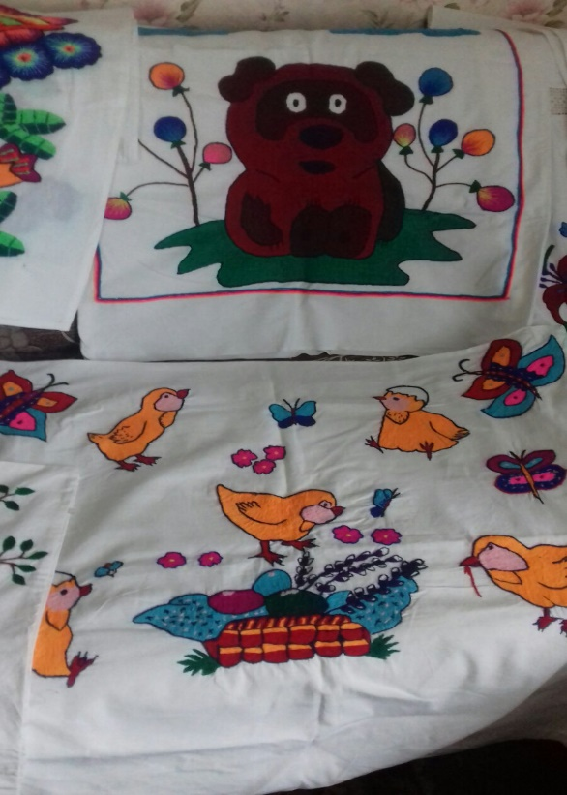
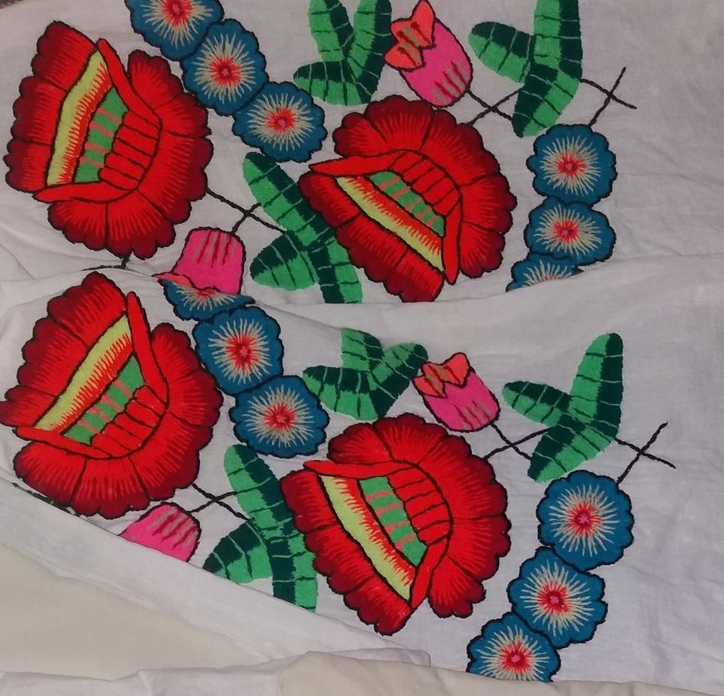
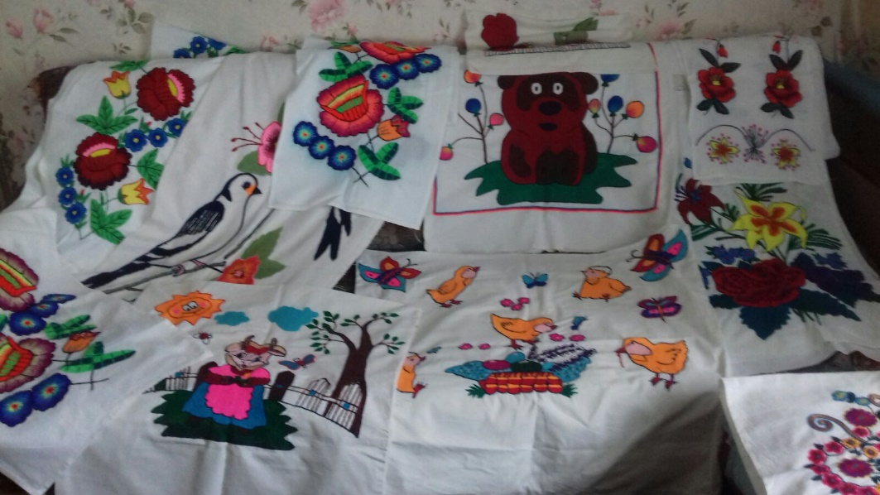
Не сорочкою єдиною! Моя прабабуся – майстриня неперевершеної народної вишивки. Вишиті гладдю рушники, дитячі наволочки, скатертини, серветки поповнили нашу родинну спадщину!

Slide 13
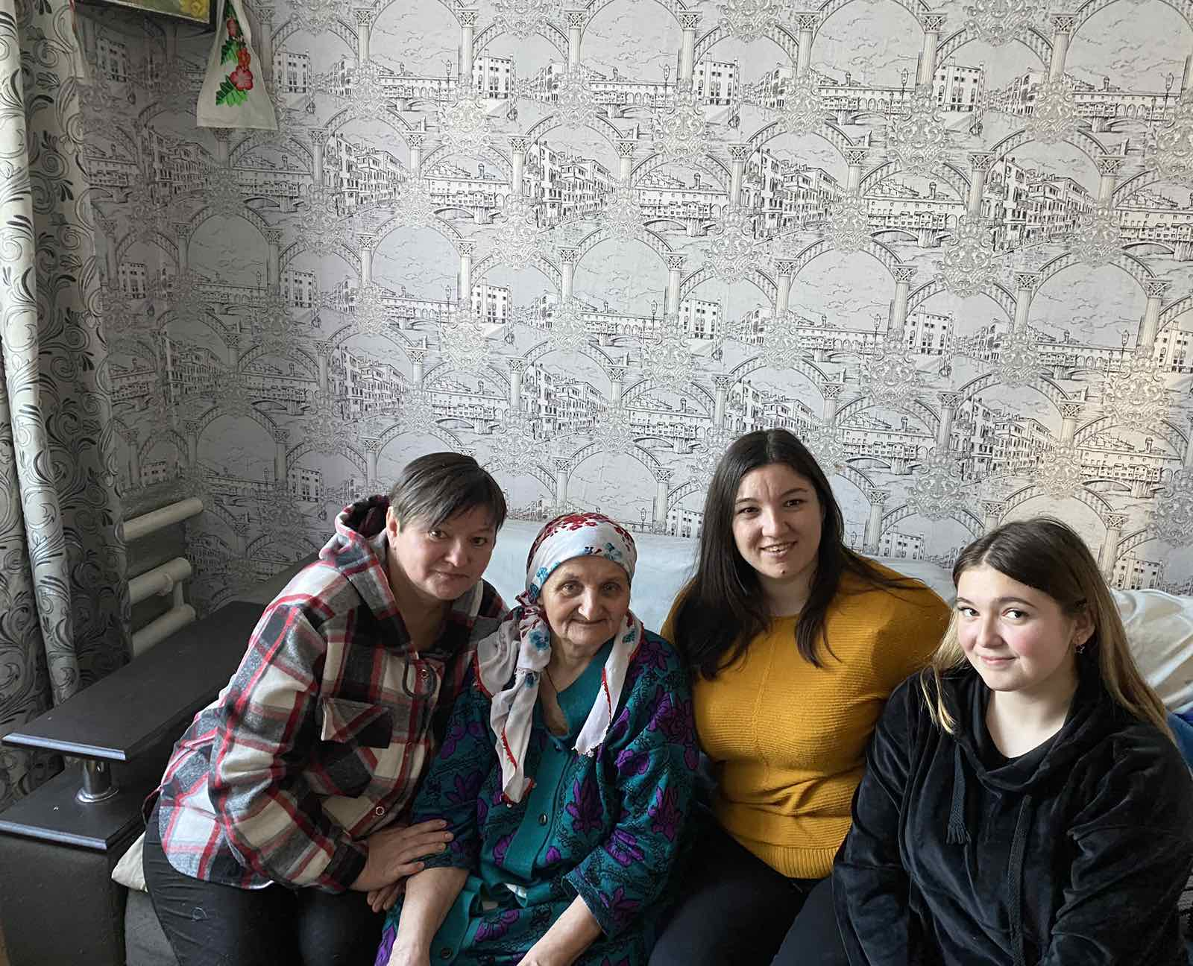



Шифрування імені, як ознака ідентичності роду
( спроба власного доробку)

Slide 14
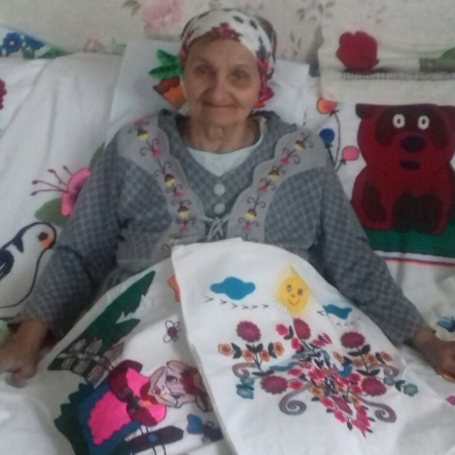
Висновки:
В процесі роботи були опрацьовані наукові праці щодо етнографічних особливостей вишивки регіону Волині ,як місця походження артефакту;
Доведений факт приналежності та ознаки виробу , як натільного одягу молодої сільської дівчини;
З’ясовано шлях потрапляння артефакту в родину автора роботи;
Висунуте припущення щодо впливу елементів символіки орнаменту вишивки на кодування жіночої долі;
Новизна та особистий внесок:
Проведений експеремент кодування імен жінок роду за допомогою орнаментування

Slide 15
Список використаних джерел:
Гатальська Н. Волинське народне вбрання / Н. Гатальська. – Луцьк : ВКМ, 1991. – 8 с
Косач О.П. Украинский народный орнамент. Вышивки, ткани, писанки. Киев : С. В. Кульженко, 1876, 23 с., 31 табл.
Олійник М. Вираження української ідентифікації в міському одязі (на прикладі життя родин Драгоманових і Косачів) // Народна творчість та етнологія, 2014, № 4. С. 105–114.
Стельмащук Г. Г. Давнє вбрання на Волині: етнографічно-мистецтвознавче дослідження : монографія / Г. Г. Стельмащук. – Луцьк : Волин. обл. друк., 2006. – 280 с.
Практичні:
Інтерв'ю з Тітовою Марією Самсонівною
Фотоматеріали із сімейного архіву Сердечної Марії
.
Висунуте припущення щодо впливу елементів символіки орнаменту вишивки на кодування жіночої долі

Slide 16

Дякуємо за увагу

